Slide 1

第七讲 决 策

Slide 2












系统的职涯规划方法
1.觉知与承诺
6.再评估
2.自我
探索
5.求职
行动
3.探索工作世界
4.决策

Slide 3
教学目标
认知目标：
认识到个人信念和假设对职业发展所产生的影响，辨识和纠正个人的非理性信念，愿意以开放的心态不断修正个人对自我和工作世界的认识
能够为自己承担责任，自主决策，并落实到行动中

Slide 4
教学目标
技能目标：
明确自己在职业规划过程中可能出现的障碍并掌握两种常用的压力应对方法
能够辩认自己在重大问题上常用的决策风格，掌握计划型的决策方法
掌握正确的目标设立方法，能够为自己的生涯发展设立长远和近期目标并做出相应的行动计划

Slide 5

目 录
决策的定义
影响职业决策的因素
理性决策的方法
分享与练习

Slide 6

什么是决策？
决策是根据所获信息做出选择的过程，任何决策都是承前启后的。
——《咨询词典》
生涯决策就是个人在多项选择之间权衡利弊，以达成最大价值的历程。
——《生涯心理辅导》

Slide 7
目 录
决策的定义
影响职业决策的因素
理性决策的方法
分享与练习

Slide 8
职业阻碍
职业阻碍就是任何使人难以实现某一职业目标的障碍或挑战，它又分为内部阻碍和外部阻碍。
  内部阻碍就是那些存在于我们自身的障碍，通常我们对之有较大的控制力，比如，焦虑、犹豫等。
  外部阻碍则来自于外界，往往是我们难以控制的，但我们往往把外部阻碍想象得过多过大（这是我们的内部阻碍）。

Slide 9

生涯决策中的不合理信念
一旦下了决定就不能再改变
每个人终身只能有一个适合的职业
不能做出决定，说明自己不够成熟
我会按照家人或者老师的期待去做出决策
只要有兴趣，我就一定能成功
我的决策必须是十全十美的
世界变化太快，“计划未来”没有意义
工作是实现自我的唯一途径
身为男人/女人，我应该做……

Slide 10
目 录
决策的定义
影响职业决策的因素
理性决策的方法
分享与练习

Slide 11

个人的决策回忆
请回想迄今为止在你人生中的三次重大决定，并挑选其中一件按以下提纲予以描述：
  目标或当时的情境
  你所有的选择
  你的决策方式
  你作出的选择
  对结果的评估
总结一下自己在做决策时有什么特点。

Slide 12

理性决策
确认要做出的决定：决定的性质，具体目标，决策的标准。
确认所有的选择：不要在没做探索之前就匆忙决定，这样会将自己的选择面限制得很窄。
收集相关信息
评估信息，按评估结果对所有选择进行排列
作出选择
行动
对决定及其后果进行评估

Slide 13










理性决策模型——CASVE循环
沟通
Communications
识别问题的存在
执行
Execution
采取行动解决问题
分析
Analysis
考虑各种可能性
评估
Value
对选项排列次序
综合
Synthesis
形成选项

Slide 14





理性决策模型——CASVE循环
沟通
Communications
识别问题的存在
“你的决定是什么？
还有什么困扰着你？“
“你的问题是什么？”
执行
Execution
采取行动解决问题
分析
Analysis
考虑各种可能性
“还有其他可能吗？”
“你认为哪个最重要？”
评估
Value
对选项排列次序
综合
Synthesis
形成选项
“来看看优缺点吧！”

Slide 15

决策平衡单在决策中的应用
决策平衡单的四个主题：
  自我物质得失（+/-）
  他人物质得失（+/-）
  自我精神得失（+/-）
  他人精神得失（+/-）

Slide 16

决策平衡单应用步骤
明确选项
细化四个主题的具体指标
给每个指标标注权重（1-5）
对照具体指标，填写每一项的具体分数（-10至+10）
计算系数，并且分别计算总分
做出分析与思考

Slide 17
决策平衡单
 | 选项一：工作 | 选项二：考研
个人物质得失： 个人收入（4） 健康状况（2） 休闲时间（3） 未来发展（2） 社交范围（3） | 8（+32） -6（-12） -1（-3） 2（+4） 3（+9） | -6（-24） 3（+6） -2（-6） 6（+12） -1（-3）
他人物质得失： 家庭收入（5） | 3（+15） | -2（-10）
个人精神得失： 所学应用（2） 进修需求（3） 改变生活方式（3） 富有挑战性（4） 个人成就感（5） | 5（+10） 1（+3） -4（-12） 2（+8） 3（+15） | 5（+10） -1（-3） 6（+18） 3（+12） 3（+15）
他人精神得失： 父亲支持（4） 母亲支持（3） 男/女朋友支持（2） | 6（+24） 5（+15） -8（-16） | 3（+12） 5（+15） 2（+4）
总分 | 83 | 62

Slide 18
目 录
决策的定义
影响职业决策的因素
理性决策的方法
分享与练习

Slide 19
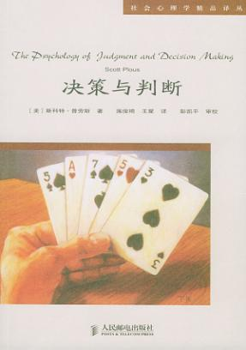
图书推荐
《决策与判断》
人民邮电出版社
以实验论文的方式来阐述
注重结果得出的过程，而不是简单的告诉你
发人深思，原来经济学和社会学归根到底是心理学
让你的决策和判断更理性

Slide 20

图书推荐
《赢在决策力》
（美）道森 著
重庆出版社
作者先后采访了无数顶级CEO，听取他们的决策经验。
大量极富实战指导性的决策技巧，对各种不同的决策情形进行分析，在人生的不同领域做出正确的决定。

Slide 21
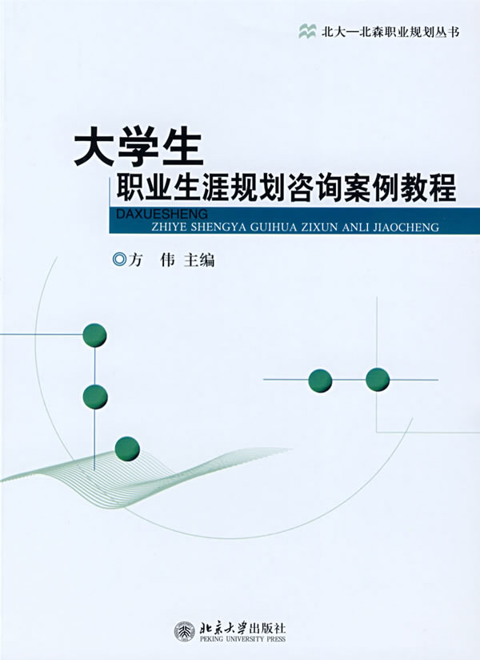
图书推荐
《大学生职业生涯规划咨询案例教程》
北京大学出版社
汲取别人的经验可以让我们少走弯路
每个职业目标的背后，都寄托着一个美好的梦想
常见的问题，典型的案例，如临其境的对话

Slide 22
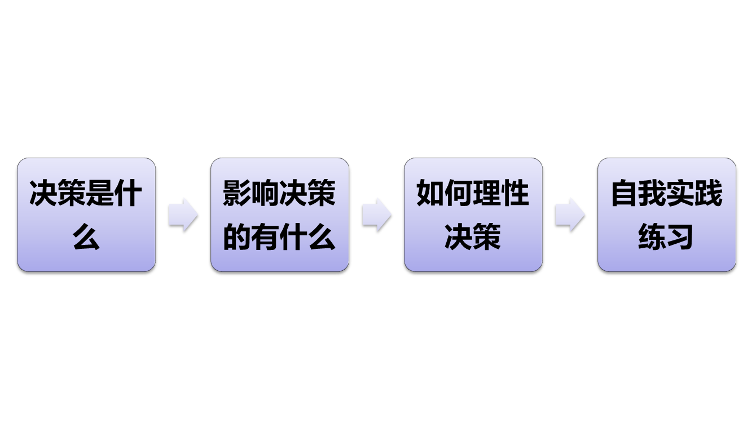

如何上课

Slide 23
谢 谢！
李枢
生涯智库网 www.careeridea.cn
新浪微博：北森生涯教育，李枢-叔叔
Email: lishu@beisen.com
QQ：69866658
手机：15910664591

